Slide 1
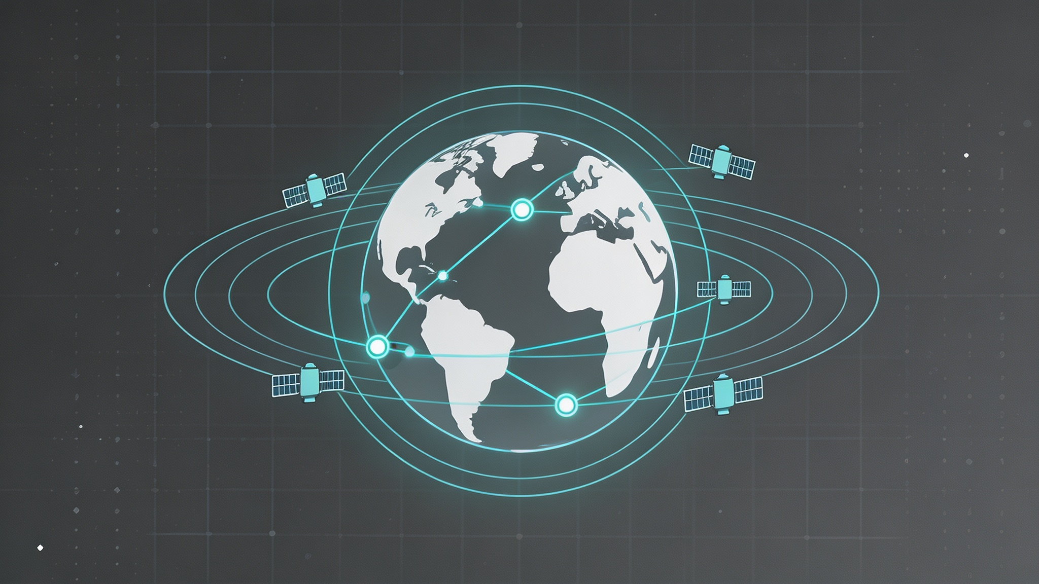
卫星物联网、地面物联网与卫星互联网
关键差异对比分析报告
2026年5月
Notes:
大家好，今天我们将深入探讨一个前沿且重要的话题：卫星物联网、地面物联网以及卫星互联网的关键差异。随着全球数字化进程的加速，连接无处不在成为了核心需求。这三种技术各自扮演着不同的角色，共同构建了我们未来的天地一体化网络。本次报告将从技术定位、性能指标到应用场景，全方位对比分析它们的特点和适用范围。

Slide 2





目录
CONTENTS
01. 核心概念定义
• 卫星物联网 (Satellite IoT)
• 地面物联网 (NB-IoT / LoRa)
• 卫星互联网 (Satellite Internet)
02. 核心差异总览
• 技术定位、带宽速率、网络时延
• 覆盖范围、设备功耗、部署成本
• 综合适用的商业应用场景
03. 各维度深度解析
• 覆盖能力与连接密度对比
• 通信技术原理与性能参数拆解
• 从底层逻辑分析技术选择逻辑
04. 典型应用场景
• 智慧海洋与远洋运输监测
• 自然资源与环境的远程监测
• 应急通信与特殊场景的连接
Notes:
本次报告将分为四个部分。首先，我们会明确三种技术的核心概念。接着，通过一个全面的对比表，直观地展示它们在关键维度上的差异。然后，我们会对每个维度进行深入解析，帮助大家理解差异背后的原因。最后，我们将通过具体的应用场景，来看看这些技术在现实世界中是如何发挥作用的。

Slide 3



核心概念定义：三大技术定位
卫星物联网
Satellite IoT
地面物联网
NB-IoT / LoRa
卫星互联网
Satellite Internet
全球覆盖的低速率物联网
区域性覆盖的低速率物联网
全球覆盖的高速率互联网
🔑 核心使命：“补盲”
填补地面网络覆盖空白，专注于稀疏、偏远地区的小数据量传输。
🎯 设计目标
为需要偶尔上报少量状态信息的设备服务，如位置、温度、开关状态等。
🔑 核心使命：“规模”与“效率”
服务于城市和有地面基础设施覆盖区域的大规模、低功耗设备连接。
🎯 设计目标
在有限的地理范围内实现最大规模的连接。
🔑 核心使命：“宽带”与“无缝”
提供类似光纤的宽带连接，旨在实现全球无缝的高速数据通信。
🎯 设计目标
直接与地面光纤、5G网络竞争，提供通用的、高带宽的连接服务。
Notes:
首先我们来明确这三种技术的定位。卫星物联网，顾名思义，它的核心是“补盲”，解决地面网络到不了的地方的连接问题。地面物联网，如NB-IoT和LoRa，则专注于在城市等区域实现大规模、低成本的设备连接。而卫星互联网，目标是提供全球无缝的高速宽带服务，它的对手是地面的光纤和5G。

Slide 4
核心差异总览表
卫星物联网 (Satellite IoT)
地面物联网 (NB-IoT / LoRa)
卫星互联网 (Satellite Internet)
📍 技术定位：全球覆盖的低速率物联网
⚡ 带宽与速率：极低 (300 bps - 10 kbps)
⏱️ 时延：高/延迟容忍 (分钟级)
🌍 覆盖范围：全球覆盖 (100%)
🔋 功耗：低功耗 (支持多年电池)
💰 成本：中等成本
💡 典型应用：船舶追踪、集装箱物流、环境监测
📍 技术定位：区域性覆盖的低速率物联网
⚡ 带宽与速率：低 (几 kbps - 160 kbps)
⏱️ 时延：低时延 (秒级)
🌍 覆盖范围：区域性覆盖 (~15%)
🔋 功耗：极低功耗 (支持10年+电池)
💰 成本：低成本
💡 典型应用：智能抄表、智能停车、智慧城市设施
📍 技术定位：全球覆盖的高速率互联网
⚡ 带宽与速率：高速 (10 Mbps - 1 Gbps)
⏱️ 时延：低时延 (LEO: 20-40 ms)
🌍 覆盖范围：全球覆盖 (100%)
🔋 功耗：较高功耗 (通常需外部电源)
💰 成本：高成本 (终端与资费)
💡 典型应用：航空/航海Wi-Fi、偏远地区宽带接入
Notes:
这张总览表清晰地展示了三者的核心差异。从技术定位、带宽速率、时延、覆盖范围、功耗、成本到典型应用，我们可以看到它们各自的优势和适用场景。卫星物联网和卫星互联网都能实现全球覆盖，但一个是窄带，一个是宽带。地面物联网则在成本和功耗上具有绝对优势，但受限于地域。

Slide 5
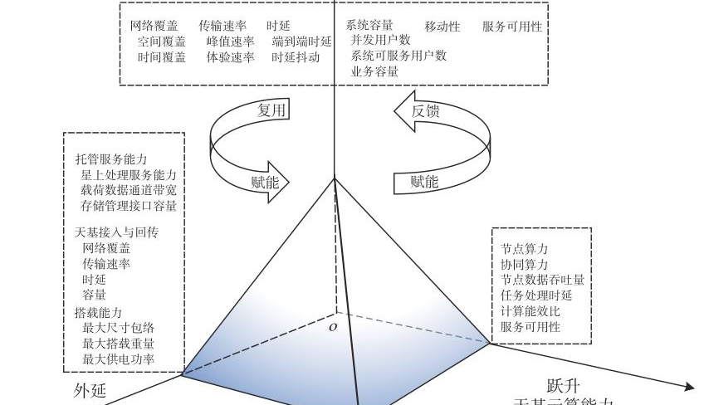

深度解析：带宽与速率
卫星物联网 (低功耗广域)
极低速率: 300 bps - 10 kbps
仅支持简短状态信息传输，如位置更新、温度读数。单条消息通常仅几十至几百字节。
地面物联网 (NB-IoT / LoRa)
低速率: 160 kbps (NB-IoT) / ~50 kbps (LoRa)
足以支撑小数据包的频繁、稳定传输，性能接近早期2G移动通信网络水平。
技术指标体系示意
图示展示了低轨卫星互联网系统在速率、覆盖范围、成本等关键维度的技术指标平衡与演进方向。相比传统卫星，新一代宽带星座更注重在提供高速率的同时，优化覆盖效率并降低单用户成本。
卫星互联网 (LEO 宽带星座)
高速率: 10 Mbps - 1 Gbps (单用户)
支持高清视频流、视频会议、在线游戏等宽带应用，实现与光纤网络相近的体验。
Notes:
我们先来看带宽和速率。这一页我们对比了三种不同的连接方式。
左侧第一个是“卫星物联网”，它的速率极低，以千比特甚至比特为单位。这决定了它只能做一件事：传输小数据，比如设备位置更新、温度正常这种状态信息。
第二个是我们更熟悉的“地面物联网”，比如 NB-IoT 和 LoRa，速率稍高一点，在几十到一百多kbps。这足以满足日常传感器数据的频繁上报，相当于我们手机2G时代的水平。
第三个，也是我们今天重点关注的“卫星互联网”，它的速率是革命性的。大家可以看到，它的单用户速率能达到 10 Mbps 甚至 1 Gbps。这就不是传几个字了，而是足以支撑高清视频、视频会议、在线游戏这些我们平时在光纤上使用的宽带应用。
右边的这张架构图，直观展示了卫星互联网在设计时，需要平衡的速率、覆盖范围和成本等核心技术指标，它的目标是在全球范围内提供类似光纤的高速连接体验。

Slide 6
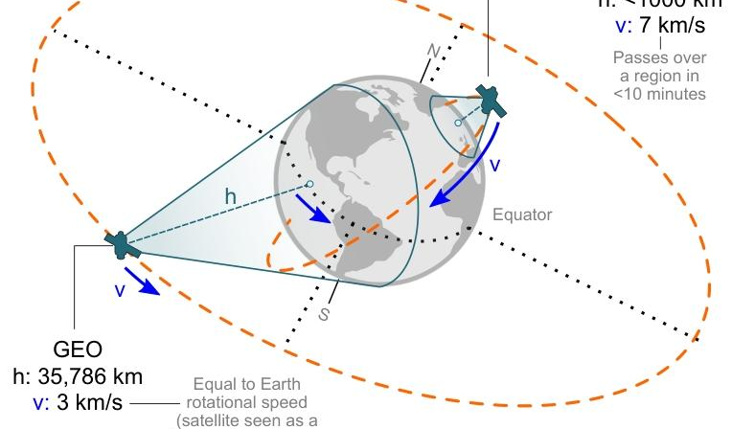

深度解析：时延
卫星物联网 · 高时延 / 延迟容忍
主要由卫星重访时间决定，LEO星座通常为10-15分钟。数据需排队等待卫星“过顶”机会才能发送。
地面物联网 · 低时延 / 快速响应
NB-IoT时延约1.6 - 10秒，LoRa为秒级。网络覆盖广且稳定，支持对设备的实时控制。
卫星互联网 · 低时延 (LEO) / 实时交互
端到端时延约20 - 40 ms，接近地面5G网络。GEO卫星时延较高，约为600ms，不适合实时交互。
轨道高度决定时延表现
低轨卫星(LEO)因轨道高度低，信号传输距离短，
显著降低了物理层传播时延，从而具备了实时应用的能力。
Notes:
接下来是时延。这里需要特别注意，卫星物联网的时延主要不是信号传播时间，而是“机会时延”，即等待卫星飞临上空的时间，可能长达十几分钟。地面物联网的时延很低，适合实时应用。而低轨卫星互联网的时延已经可以做到和5G相当，这是它能支持实时应用的关键。右图清晰地展示了不同轨道卫星的特性差异。

Slide 7


深度解析：覆盖范围
卫星物联网
地面物联网
卫星互联网
全球覆盖 (100%)
区域性覆盖 (~15%)
全球覆盖 (100%)
只要能看到天空的地方，就能接入网络。是海洋、沙漠、森林等无基础设施区域的唯一选择。
受限于地面基站布局，主要覆盖人口密集区，在海洋、高山等区域存在大量的覆盖盲区。
旨在提供连续、高速率、高带宽的全球无缝覆盖体验，而不仅仅是提供间歇性的基础连接。
Notes:
覆盖范围是卫星技术的核心优势。无论是卫星物联网还是卫星互联网，都能实现理论上的全球覆盖。这使得它们成为探索未知、连接偏远地区的关键技术。相比之下，地面物联网虽然成本低，但覆盖范围受限于基础设施，只占地球表面的一小部分。

Slide 8
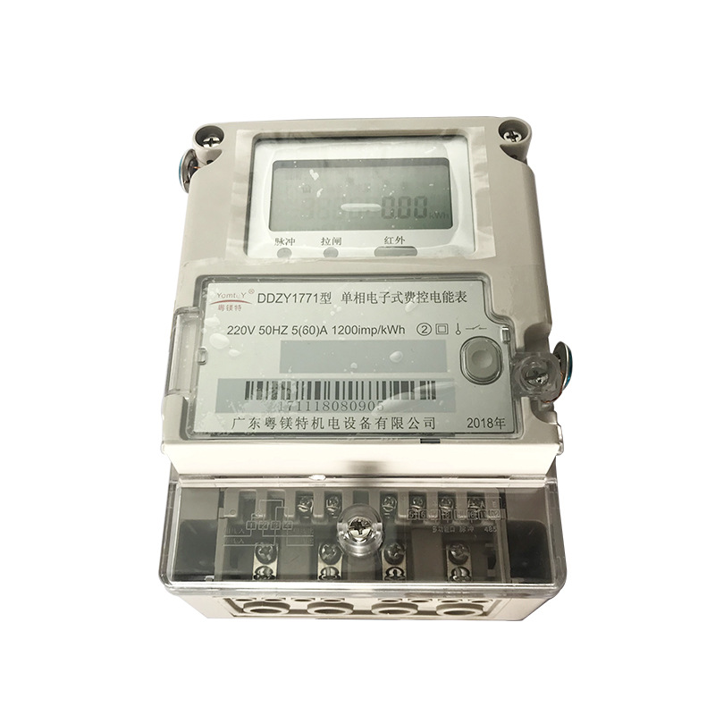
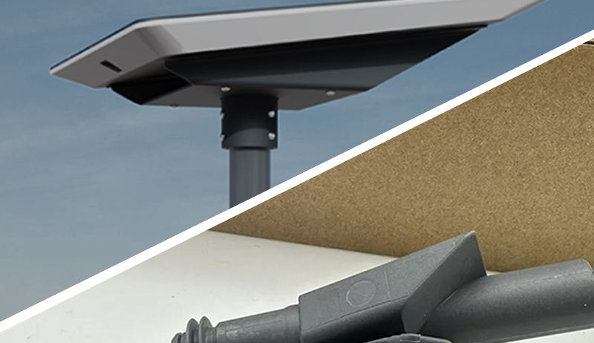

深度解析：功耗与成本
地面物联网
卫星物联网
卫星互联网
⚡ 极低功耗 · 超长续航
休眠功耗微瓦级，单块电池寿命可达10年以上，适配大规模传感器部署。
💲 极致性价比
通信模块成本仅$5-$20，且数据资费极低，适合海量连接场景。
⚡ 低功耗 · 平衡之选
虽发射功率略高于地面设备，但仍支持电池供电多年，满足偏远地区需求。
💲 中等成本
模块成本约$50-$200，通信资费较高，但可覆盖无地面网络的广阔区域。
⚡ 较高功耗 · 外部供电
高吞吐量伴随较高能耗，用户终端通常需外部电源，不适合小型电池设备。
💲 高成本 · 体验优先
终端成本数百至数千美元，数据传输速度快，资费较高但正逐步下降。
Notes:
功耗和成本是决定技术应用场景的关键因素。地面物联网在这两方面都具有压倒性优势，这也是它能大规模部署的原因。卫星物联网在功耗和成本上居中，而卫星互联网则目前仍处于高成本、高功耗阶段，主要服务于对连接有刚需的场景。

Slide 9
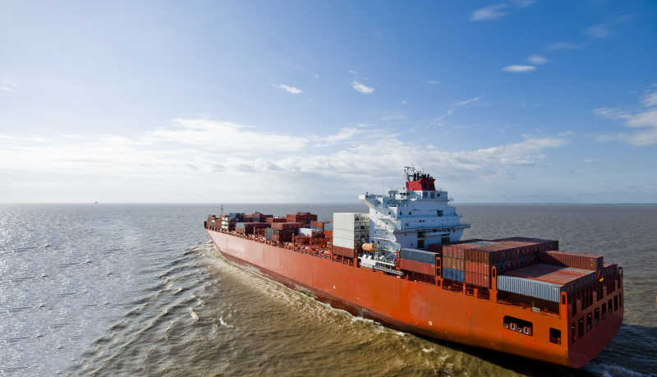




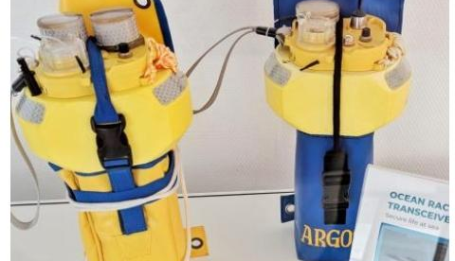


典型应用场景：卫星物联网
专注于“补盲”与“追踪”，覆盖地面网络无法触及的区域
海洋船舶追踪
实时监控全球航行的货轮位置、速度和状态，保障航运安全。
偏远地区环境监测
覆盖森林、海洋、无人区，实时监测火灾、地震、洪水等自然灾害。
集装箱物流追踪
跨洋运输全程追踪集装箱位置，实现物流可视化，大幅提升流转效率。
智慧农业监测
获取偏远地区农田的土壤墒情、气候数据，辅助科学种植决策。
野生动物追踪保护
为濒危物种佩戴微型信标，精准研究迁徙习性，助力生物多样性保护。
户外应急求救信标
在地面无信号的紧急情况下，快速发送求救信号和定位信息。
Notes:
现在我们来看具体的应用。卫星物联网的典型场景都围绕着“补盲”和“追踪”，也就是在地面网络无法覆盖的地方发挥关键作用。
左侧列举了六大核心场景：从海洋上的船舶和集装箱物流追踪，到保护野生动物的迁徙研究；从森林、偏远地区的环境与农业监测，到关键时刻的户外应急信标。这些场景有一个共同点，就是设备分布范围广、数据传输频率低，且完全依赖卫星网络。
右侧展示了两个代表性画面：上方是典型的远洋货轮场景，下方是用于海上比赛和科学研究的ARGOS卫星信标终端，这些都是卫星物联网技术落地的缩影。

Slide 10
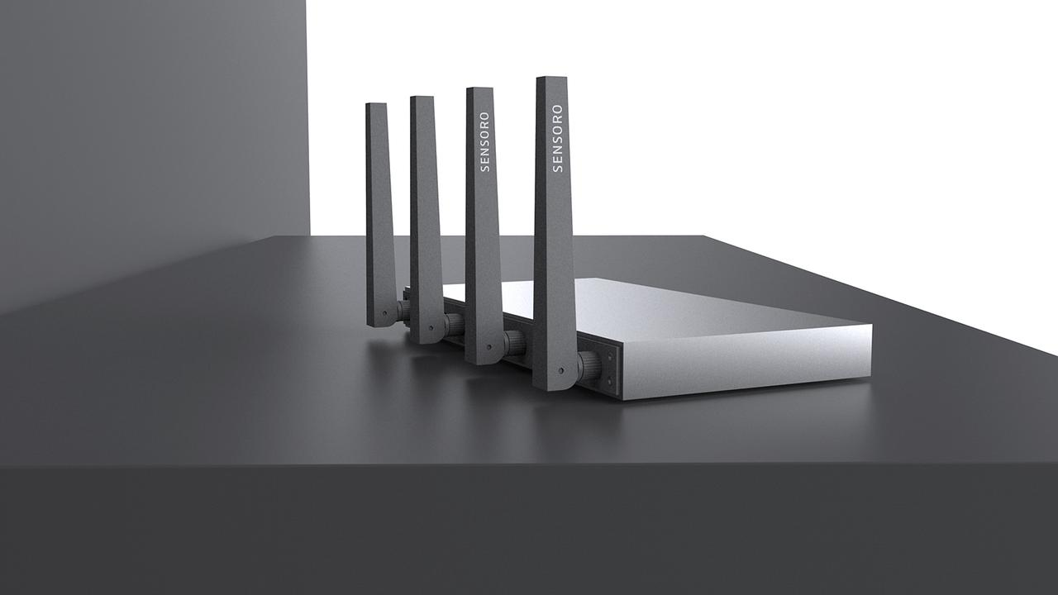





典型应用场景：地面物联网
专注于“规模”覆盖与“效率”管理的城市感知基石
智能抄表
自动远程读取电表、水表、燃气表数据，降低人工成本。
智能停车
实时监测城市泊位占用，优化资源调度，缓解“停车难”。
资产追踪
对工厂、仓库的贵重资产或关键物料进行全流程定位。
楼宇自动化
智能联动照明、空调与安防系统，实现绿色节能与高效管理。
城市感知网络
高密度部署空气、噪音、水位等监测节点，赋能城市治理。
共享单车
通过NB-IoT等技术，低成本实现海量单车的精准定位与开锁。
Notes:
地面物联网的应用场景则非常贴近我们的日常生活。从智能抄表、智能停车，到共享单车，这些都是利用其低成本、低功耗和大规模连接的优势。这些设备通常集中在城市区域，通过地面基站进行通信，实现了高效的自动化管理。

Slide 11

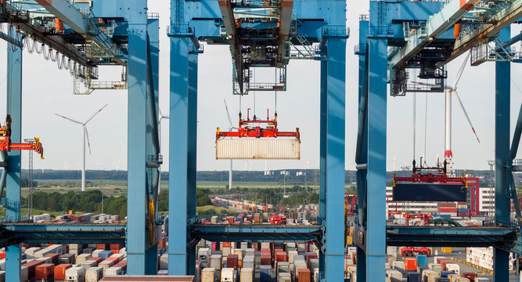

典型应用场景：卫星互联网
专注于“高速宽带”与“无缝全球连接”的价值交付
✈️ 航空/航海互联网接入
为飞机、远洋轮船等移动载体提供稳定、高速的机上/船上Wi-Fi服务，消除交通场景的网络孤岛。
🏔️ 偏远地区宽带覆盖
为农村、山区、岛屿等地面光纤难以覆盖的“数字盲区”提供高性价比的互联网接入方案。
🆘 应急通信保障
在地震、洪水等自然灾害或突发公共事件中，快速恢复或搭建通信链路，保障指挥调度与生命救援通道畅通。
🏢 跨国企业专网
为跨国企业提供安全、低延迟、高可靠的专用网络连接，打通全球分支机构，支持全球化业务拓展。
🚁 低空经济核心赋能
作为关键基础设施，为无人机物流配送、城市空中交通（eVTOL）等场景提供超视距的远程控制指令传输与海量飞行数据回传支持。
“突破地面基站限制，解锁低空产业的规模化应用”
Notes:
卫星互联网的应用则聚焦于提供高速、无缝的宽带连接。无论是在飞机上享受Wi-Fi，还是为偏远地区带来互联网，亦或是在应急情况下保障通信，它都发挥着不可替代的作用。随着低空经济的兴起，卫星互联网也将为无人机等飞行器提供关键的连接支持。

Slide 12
核心数据汇总表
卫星物联网速率
来源: Kinéis, GSMA | 2026
300 bps - 10 kbps
地面物联网资费
来源: Kinéis | 2026
~$0.01 / MB / 月
卫星物联网重访时间
来源: Kinéis | 2026
< 15 分钟
LEO卫星互联网时延
来源: GSMA | 2026
20 - 40 ms
卫星物联网资费
来源: Kinéis | 2026
~$0.3 / KB / 月
LEO卫星互联网速率
来源: 行业共识 | 2026
10 Mbps - 1 Gbps
NB-IoT 速率
来源: 3GPP, 行业共识 | 2026
~160 kbps
数据来源综合整理自全球移动通信系统协会(GSMA)及行业头部机构预测数据
Notes:
为了让大家对这些技术的性能有更量化的认识，我们整理了这张核心数据汇总表。这里列出了速率、时延、资费等关键指标的具体数值，这些数据均来自权威机构在2026年发布的最新信息。通过这些数字，我们可以更精确地理解不同技术之间的性能差距，例如LEO卫星互联网在速率上已经能达到1Gbps的宽带水平，而在物联网场景下，卫星网络与地面网络在资费上仍有显著差异，这也为未来的技术优化指明了方向。

Slide 13


总结：互补与融合
不是替代，而是互补
未来趋势：天地一体化
地面物联网：基石与连接
城市与区域的连接基石，凭借低成本优势，实现大规模设备接入与管理。
深度融合的网络体系
打破“天”与“地”的界限，构建一张无缝衔接、统一调度的一体化信息网络。
卫星物联网：填补全球空白
突破地理限制，填补地面网络覆盖盲区，真正实现全球范围内的“物物相连”。
智能场景动态切换
终端设备基于场景自动选择最优接入方式，平衡成本、功耗与传输性能。
卫星互联网：全球宽带互联
提供高带宽接入能力，支撑“人人相连”与深度“人机交互”的高频需求。
数字经济全域延伸
推动物联网覆盖范围从“地面”走向“全球无死角”，赋能数字经济向海洋、荒漠等区域延伸。
Notes:
总结一下，卫星物联网、地面物联网和卫星互联网三者之间并非替代关系，而是互补关系。它们各自在不同的领域发挥着关键作用。未来的发展趋势必然是天地一体化，将这三种技术融合，根据不同的应用场景智能选择最优的连接方式，最终实现一个无处不在、高效智能的全球网络。

Slide 14

Q & A
感谢聆听
THANK YOU FOR LISTENING
Notes:
我的报告到此结束，感谢大家的聆听。现在是问答环节，欢迎大家提问交流。

